Slide 1
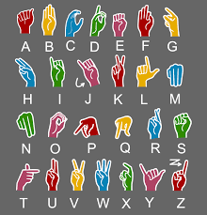

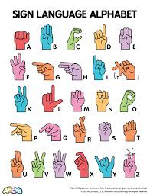
בס"ד
Sign Language
© YAEL ELMAKAYES

Slide 2
לה"ו
בס"ד
#מודל הולסטי - Mediapipe Holistic הוא אחד מהצינורות המכילים רכיבי פנים, ידיים ותנוחה
mp_holistic = mp.solutions.holistic
#כלי עזר לציור
mp_drawing = mp.solutions.drawing_utils
© YAEL ELMAKAYES

Slide 3
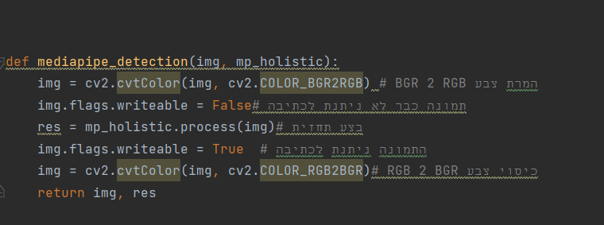
לה"ו
הפונקציה הראשונה:
בס"ד
© YAEL ELMAKAYES

Slide 4
פונקציה זו מקבלת 2 פרמטרים:
- imgתמונה שלנו בזמן אמת.
- Mp_holisticמודל הוליסטי של צינור מדיה.
img = cv2.cvtColor(img, cv2.COLOR_BGR2RGB)
ממירים את התמונה מrgb ל bgr (הסבר במצגת - (mediapipe
img.flags.writeable = False
תמונה כבר לא ניתנת לכתיבה אחד מהתהליכים של שימוש במודל ההוליסטי -
res = mp_holistic.process(img)
בצע תחזית -
img.flags.writeable = True
התמונה ניתנת לקריאה -
img = cv2.cvtColor(img, cv2.COLOR_RGB2BGR)
ממירים את התמונה מ bgr ל rgb בחזרה -
return img, res
החזרת התמונה שלנו והתוצאות-
- cvtColor מאפשרת להמיר צבע תמונה למה שרוצים.

Slide 5
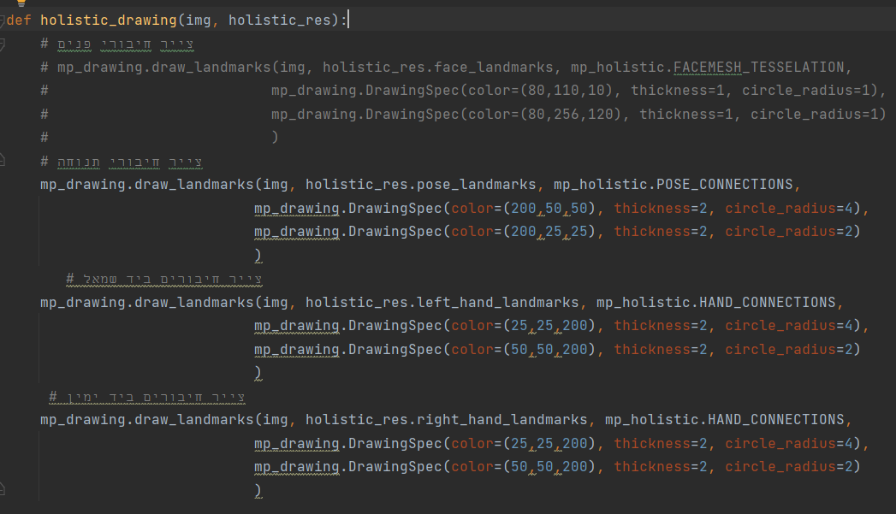
לה"ו
הפונקציה השנייה:
בס"ד
© YAEL ELMAKAYES

Slide 6
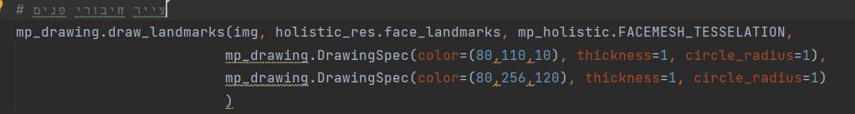
לה"ו
פונקציה זו מקבלת 2 פרמטרים:
- imgתמונה שלנו בזמן אמת.
- holistic_resמודל הוליסטי של צינור מדיה.
בפונקציה זו נרצה להציג את ציוני הדרך בידיים. הסבר במצגת.
בס"ד
ציור חיבורי פנים
- imgתמונה שלנו בזמן אמת.
Holistic_res.face_landmarks - ציוני דרך של הפנים.
mp_holistic.FACEMESH_TESSELATION - מפת ציורי הדרך של הפנים מודל החיבורים.
© YAEL ELMAKAYES

Slide 7
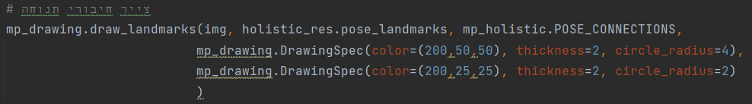
לה"ו
בס"ד
ציור חיבורי תנוחות
- imgתמונה שלנו בזמן אמת.
Holistic_res. pose_landmarks - ציוני דרך של תנוחות.
mp_holistic.POSE_CONNECTIONS- מפת ציורי הדרך של התנוחות מודל החיבורים.
© YAEL ELMAKAYES

Slide 8
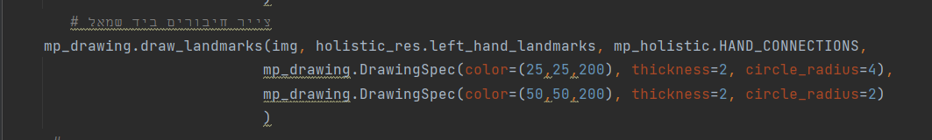
לה"ו
בס"ד
ציור חיבורים יד שמאל
- imgתמונה שלנו בזמן אמת.
Holistic_res. left_hand_landmarks - ציוני דרך של יד שמאל.
mp_holistic.POSE_CONNECTIONS- מפת ציורי הדרך של יד שמאל מודל החיבורים.
© YAEL ELMAKAYES

Slide 9
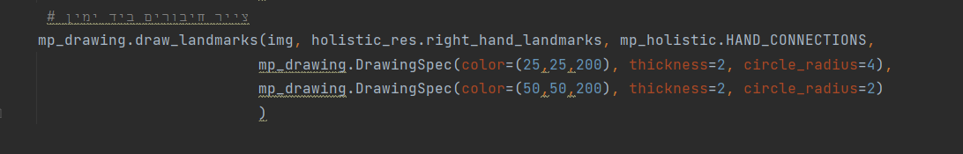
לה"ו
בס"ד
ציור חיבורים יד ימין
- imgתמונה שלנו בזמן אמת.
Holistic_res. right_hand_landmarks- ציוני דרך של יד ימין
mp_holistic. HAND_CONNECTIONS- מפת ציורי הדרך של יד ימין מודל החיבורים.
© YAEL ELMAKAYES

Slide 10
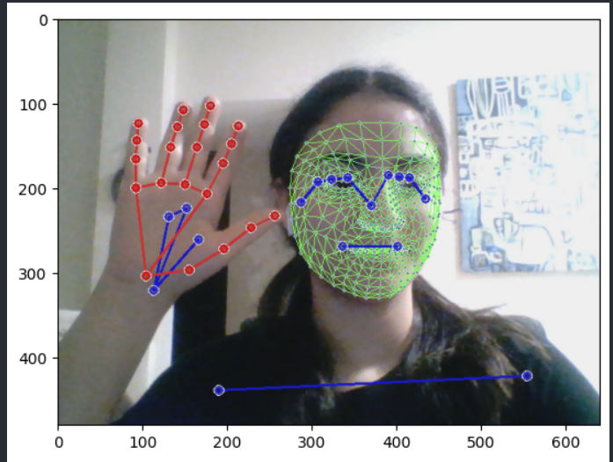
לה"ו
בס"ד
לאחר הפעלת הפונקציה של הציור ציוני דרך זה יראה כך:
© YAEL ELMAKAYES

Slide 11
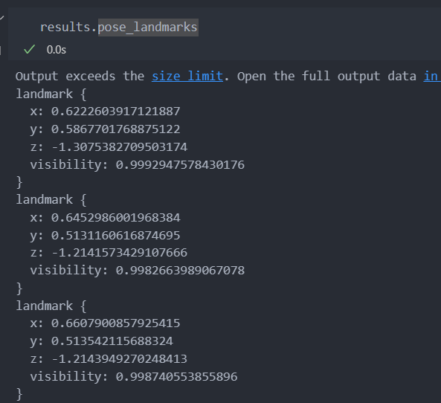
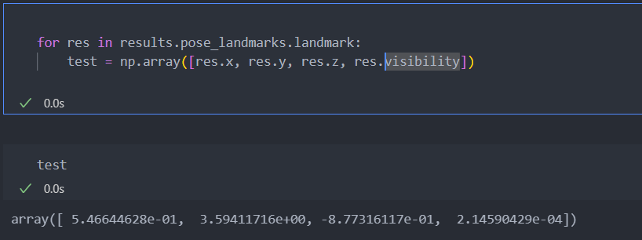
לה"ו
בס"ד
השלב הבא הוא לחלץ את התוצאות למערכי
.numpy
ובמקרה שאין תוצאה כמו שראינו None כלומר שהוא לא תפס ציוני דרך כי הם לא הופיעו במסגרת אזי : נמלא את המערך באפסים.
את הציוני דרך הכנסנו למערך
© YAEL ELMAKAYES

Slide 12
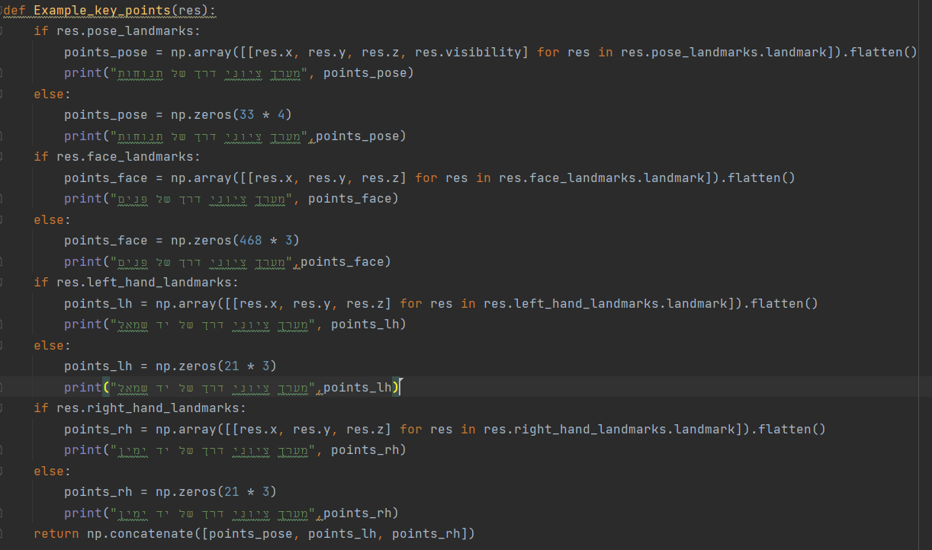
לה"ו
חילוץ ציוני דרך
בס"ד
הפונקציה השלישית:
© YAEL ELMAKAYES

Slide 13

לה"ו
בס"ד
חילוץ ציוני דרך תנוחות גוף
הפונקציה הזו משטחת את כל ציוני הדרך את כל הארבעה לתוך המערך X Y Z VISIBILITI.flatten()
תמלא את המערך בציוני הדרך כל עוד הם קיימים אחרת תמלא את המערך באפסים
33==ציוני הדרך בתנוחות * 4
4== x,y,z,visibiliti
© YAEL ELMAKAYES

Slide 14
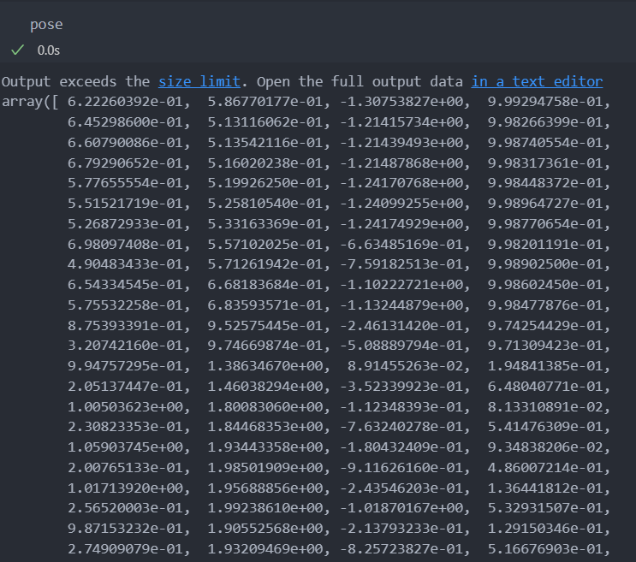
לה"ו
בס"ד
זה עבד אזי המערך התמלא בצורה טובה ולא באפסים.
© YAEL ELMAKAYES

Slide 15
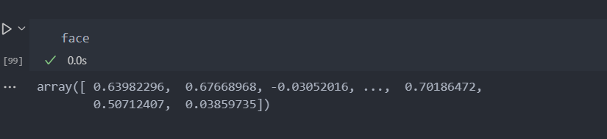
לה"ו
בס"ד
חילוץ ציוני דרך פנים
זה עבד אזי המערך התמלא בצורה טובה ולא באפסים.
© YAEL ELMAKAYES

Slide 16
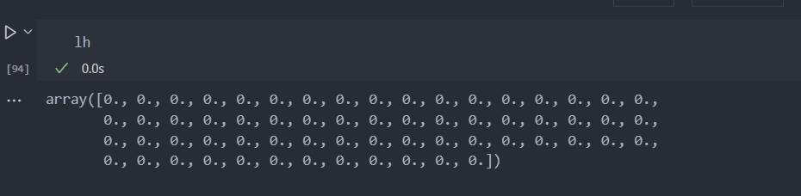
לה"ו
בס"ד
חילוץ ציוני יד שמאל
במקרה פה החזיר מערך עם אפסים כי היד כנראה לא נמצאה במסגרת
© YAEL ELMAKAYES

Slide 17
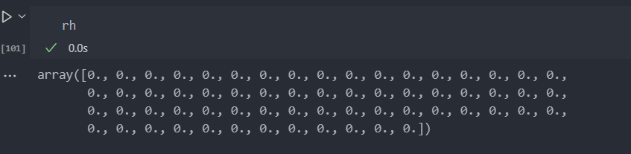
לה"ו
בס"ד
חילוץ ציוני יד ימין
במקרה פה החזיר מערך עם אפסים כי היד כנראה לא נמצאה במסגרת
© YAEL ELMAKAYES

Slide 18

לה"ו
בס"ד
בשורה האחרונה אנחנו מחזירים מערך אחד גדול של כל המערכים שהתקבלו.
שרשור כל המערכים.
© YAEL ELMAKAYES

Slide 19
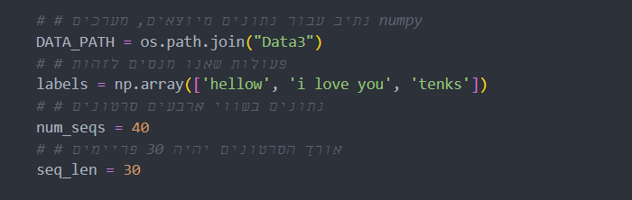
לה"ו
בס"ד
הגדרת משתנים לאוסף:
© YAEL ELMAKAYES

Slide 20
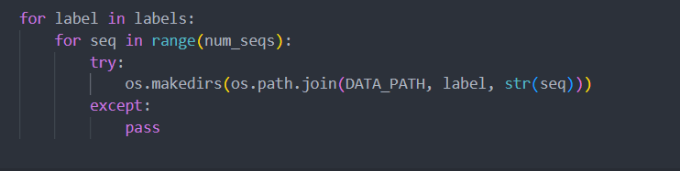
לה"ו
בס"ד
עבור כל פעולה שנרצה לזהות במערך הlable תעשה כך:
זה נראה כך:
© YAEL ELMAKAYES

Slide 21
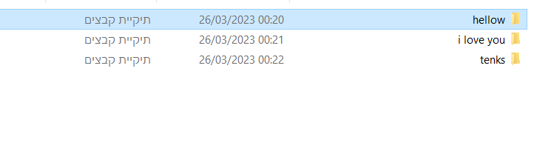
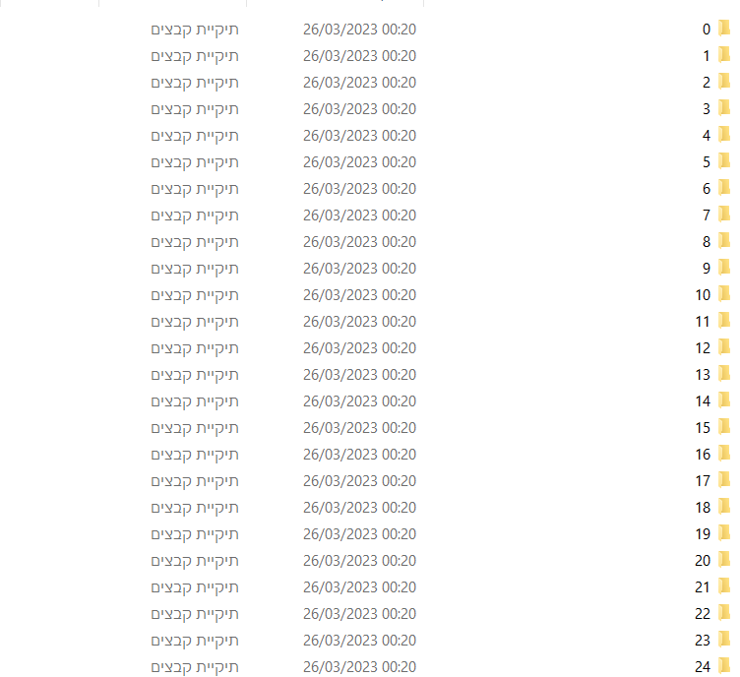
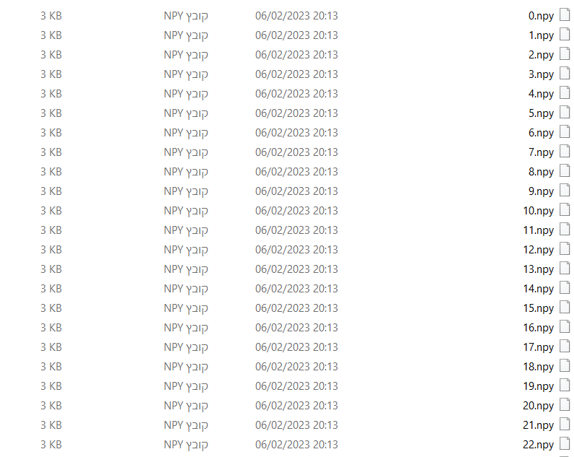
לה"ו
בס"ד
1
2
3
© YAEL ELMAKAYES

Slide 22

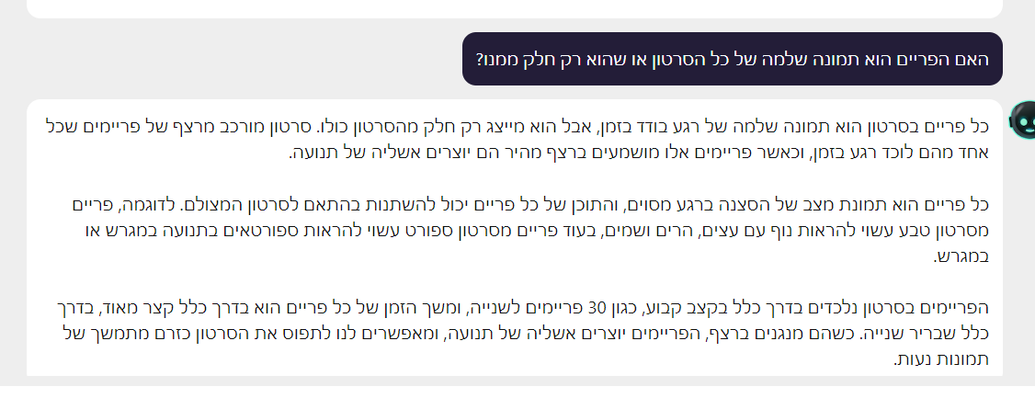
לה"ו
צריך לחזור לפה להסבר על צילום הנתונים
בס"ד
© YAEL ELMAKAYES

Slide 23
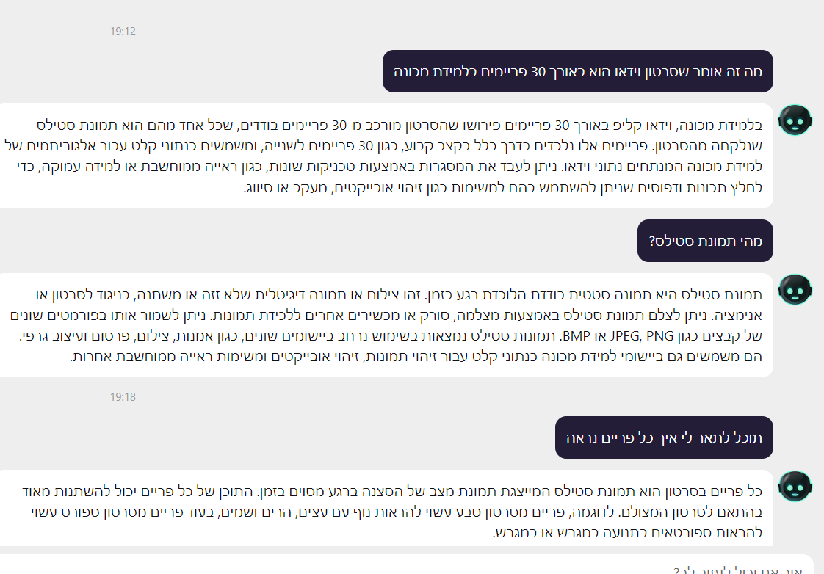
לה"ו
בס"ד
© YAEL ELMAKAYES

Slide 24

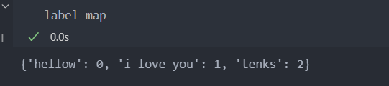
לה"ו
בס"ד
הכנת הנתונים לקראת אימון הרשת:
יצירת מילון
© YAEL ELMAKAYES

Slide 25
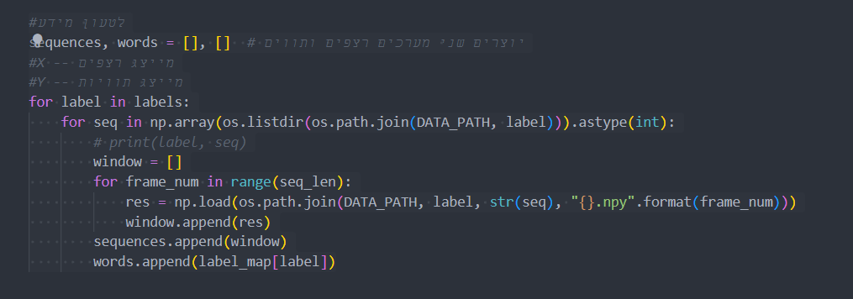

לה"ו
בס"ד
הולך לייצג את מערכי ה זה בעצם הרצפים של ה 30
x
הולך לייצג את מערכי ה
התוויות שלנוY
מערך שיכיל את כל המסגרות של רצף מסוים
© YAEL ELMAKAYES

Slide 26
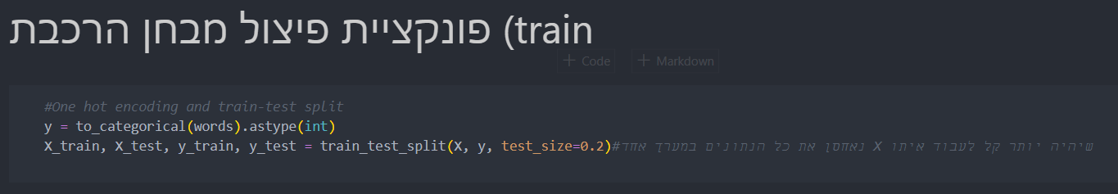
לה"ו
בס"ד
בעיקרון מה שקורה פה הוא החילוק לנתוני אימון ולנתוני מבחן 80 אחוז אימון 20 אחוז מבחן קורה באופן אוטומטי עלי ידי הפונקציה שהופעלה שם.
© YAEL ELMAKAYES

Slide 27
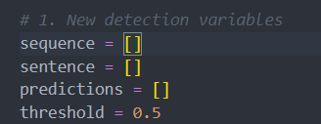
לה"ו
בס"ד
Test in real time
הולך לתפוס 30 מסגרות לרצף על מנת ליצור חיזוי כלומר נעבור בלולאה עד שנגיע ל30 ואז נעביר את הרצף למודל.
ישרשר את ההיסטוריה למשפט
רק ברגע שיש לנו 30 פרימים ברצף נוכל להעביר את הסרטון לזיהוי
© YAEL ELMAKAYES

Slide 28
לה"ו
בס"ד
תכנון צד לקוח
Angular
© YAEL ELMAKAYES

Slide 29
בס"ד
כל אלפית שניה מצולם פריים בקצב מהיר בזמן אמת
מצלמה
סט 30 פריימים של תנועה או מה שנקרא וידאו.
© YAEL ELMAKAYES

Slide 30
לה"ו
בס"ד
כל פריים צריך לעבור 3 עיבודים לפני שהוא נדחף למערך.
חוזר מכל העיבודים האלה מערך אחד גדול של כל הציוני דרך.
כלומר שחוזר לי המערך של אותו הפריים אני ירצה לשרשר אותו למערך הבא כלומר במקום לשלוח לפונקציה שתדחוף למערך את המערך אני יצור פונקציה שיהיה לה מערך גלובלי שכל פעם אני ישרשר אליו עוד מערך עד שנגיע לשלושים מערכים ואז את המערך הגדול הזה אני ישלח למודל לבצע חיזוי.
© YAEL ELMAKAYES

Slide 31


לה"ו
בס"ד
הפונקציות שאליהם יש לשלוח את הפריים לפי הסדר:
מה שחוזר מהפונקציה האחרונה זה מערך משורשר של כל ציוני הדרך ואותו נדחוף למערך sequence
ברגע שאורך המערך יהיה שווה ל30 נוכל לשלוח את המערך למודל לצורך חיזוי המילה.
© YAEL ELMAKAYES

Slide 32
<video #videoElement></video>
<canvas #canvasElement></canvas>
<div id="array-container"></div>
<div class="p" *ngIf="prediction">{{ prediction }}</div>
<div class="predictions-container">
<div *ngFor="let prediction of predictions" class="prediction">{{ prediction }}</div>
</div>
<div class="dropdown">
<button class="btn btn-secondary dropdown-toggle" type="button" data-bs-toggle="dropdown" aria-expanded="false">
Dropdown button
</button>
<ul class="dropdown-menu">
<li><a class="dropdown-item" href="#">Action</a></li>
<li><a class="dropdown-item" href="#">Another action</a></li>
<li><a class="dropdown-item" href="#">Something else here</a></li>
</ul>
</div>
לה"ו
בס"ד
//לכן ניתן לראות שבעמוד הhtml אין הפעלה של המצלמה והוסקט זה פועל אוטומטי
//איתחול שיהיה תמיד כלומר הפעלה אוטומטית שכל הזמן המצלמה דולקת וגם הסוקט נשאר פתוח
ngOnInit() {
this.startCamera();
this.setupWebSocket();
}
ניתן לראות שבקוד ה html אין הפעלה של הפונקציה!
© YAEL ELMAKAYES

Slide 33
לה"ו
בס"ד
הסבר האלגוריתם המרכזי בזמן אמת:
© YAEL ELMAKAYES

Slide 34
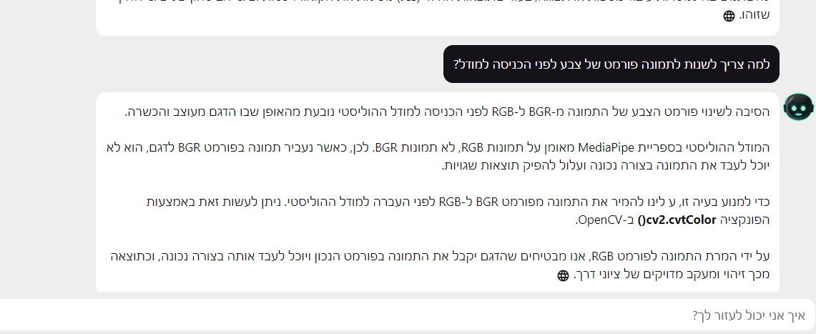
לה"ו
בס"ד
© YAEL ELMAKAYES

Slide 35
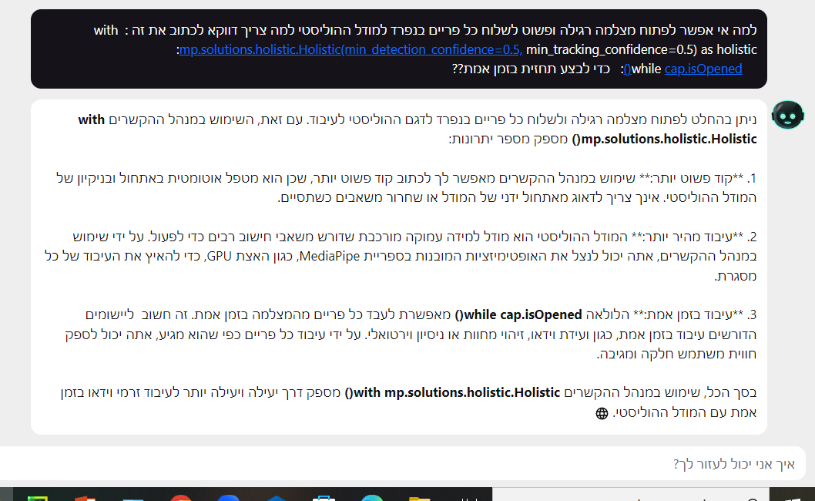
לה"ו
בס"ד
© YAEL ELMAKAYES

Slide 36
לה"ו
בס"ד
i
i
© YAEL ELMAKAYES

Slide 37
לה"ו
בס"ד
© YAEL ELMAKAYES

Slide 38
לה"ו
בס"ד
© YAEL ELMAKAYES

Slide 39
לה"ו
בס"ד
© YAEL ELMAKAYES

Slide 40
לה"ו
בס"ד
© YAEL ELMAKAYES

Slide 41
לה"ו
בס"ד
© YAEL ELMAKAYES

Slide 42
לה"ו
בס"ד
© YAEL ELMAKAYES

Slide 43
לה"ו
בס"ד
© YAEL ELMAKAYES

Slide 44
לה"ו
בס"ד
© YAEL ELMAKAYES

Slide 45
לה"ו
בס"ד
Len(sentence) = 1
sentence
Father
Father
© YAEL ELMAKAYES

Slide 46
לה"ו
בס"ד
חיזוי נוכחי של המודל - Father
Len(sentence) = 2
sentence
Father
Father
המסך יראה כך:
Father
© YAEL ELMAKAYES

Slide 47
לה"ו
בס"ד
חיזוי נוכחי של המודל - Help
Len(sentence) = 3
sentence
Father
Father
Help
המסך יראה כך:
Father Help
© YAEL ELMAKAYES

Slide 48
לה"ו
בס"ד
© YAEL ELMAKAYES

Slide 49
לה"ו
בס"ד
© YAEL ELMAKAYES

Slide 50
לה"ו
בס"ד
© YAEL ELMAKAYES

Slide 51
לה"ו
בס"ד
© YAEL ELMAKAYES

Slide 52
לה"ו
בס"ד
© YAEL ELMAKAYES

Slide 53
לה"ו
בס"ד
© YAEL ELMAKAYES

Slide 54
לה"ו
בס"ד
© YAEL ELMAKAYES

Slide 55
לה"ו
בס"ד
© YAEL ELMAKAYES

Slide 56
לה"ו
בס"ד
© YAEL ELMAKAYES

Slide 57
לה"ו
בס"ד
© YAEL ELMAKAYES

Slide 58
לה"ו
בס"ד
© YAEL ELMAKAYES

Slide 59
לה"ו
בס"ד
© YAEL ELMAKAYES

Slide 60
לה"ו
בס"ד
© YAEL ELMAKAYES

Slide 61
לה"ו
בס"ד
© YAEL ELMAKAYES

Slide 62
לה"ו
בס"ד
© YAEL ELMAKAYES

Slide 63
לה"ו
בס"ד
© YAEL ELMAKAYES

Slide 64
לה"ו
בס"ד
© YAEL ELMAKAYES

Slide 65
לה"ו
בס"ד
© YAEL ELMAKAYES

Slide 66
לה"ו
בס"ד
© YAEL ELMAKAYES

Slide 67
לה"ו
בס"ד
© YAEL ELMAKAYES

Slide 68
לה"ו
בס"ד
© YAEL ELMAKAYES

Slide 69
לה"ו
בס"ד
© YAEL ELMAKAYES

Slide 70
לה"ו
בס"ד
© YAEL ELMAKAYES

Slide 71
לה"ו
בס"ד
© YAEL ELMAKAYES

Slide 72
לה"ו
בס"ד
© YAEL ELMAKAYES

Slide 73
לה"ו
בס"ד
© YAEL ELMAKAYES

Slide 74
לה"ו
בס"ד
© YAEL ELMAKAYES

Slide 75
לה"ו
בס"ד
© YAEL ELMAKAYES

Slide 76
לה"ו
בס"ד
© YAEL ELMAKAYES

Slide 77
לה"ו
בס"ד
© YAEL ELMAKAYES

Slide 78
לה"ו
בס"ד
© YAEL ELMAKAYES

Slide 79
לה"ו
בס"ד
© YAEL ELMAKAYES

